Slide 1
DirectX2D 게임 발표
KGCA 41기 권성호

Slide 2
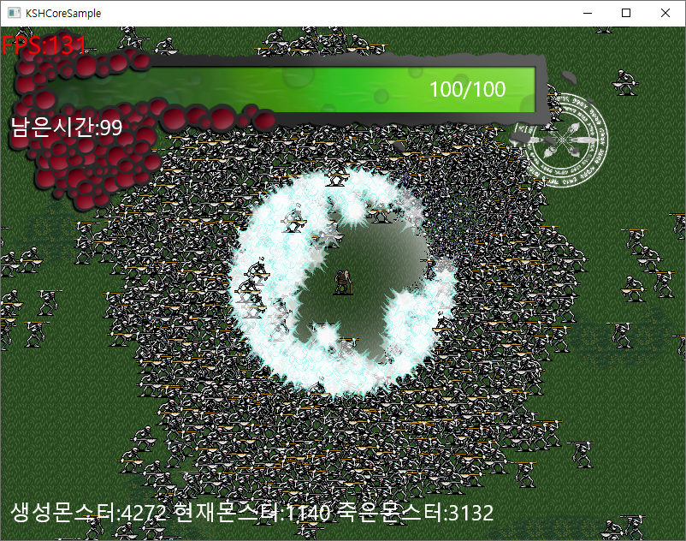
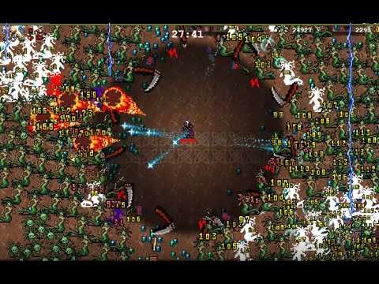
- 게임 소개

Slide 3
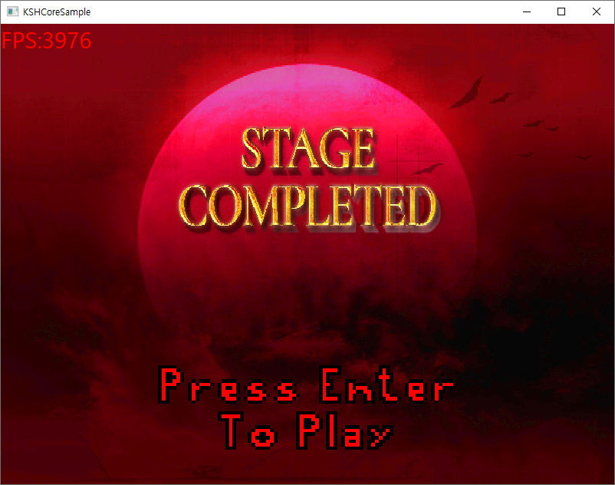
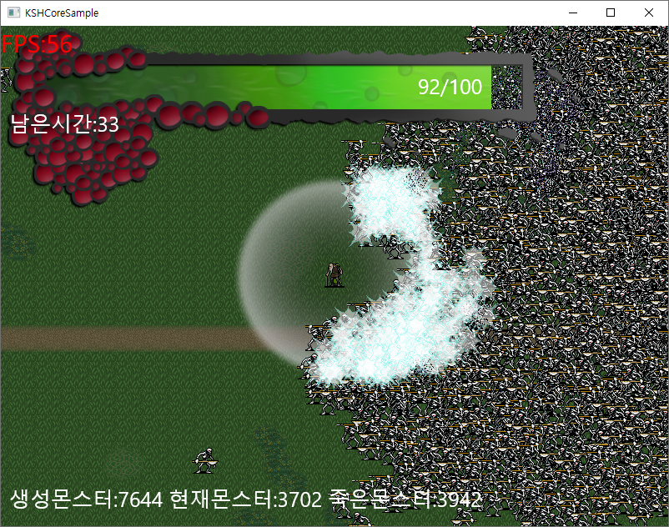
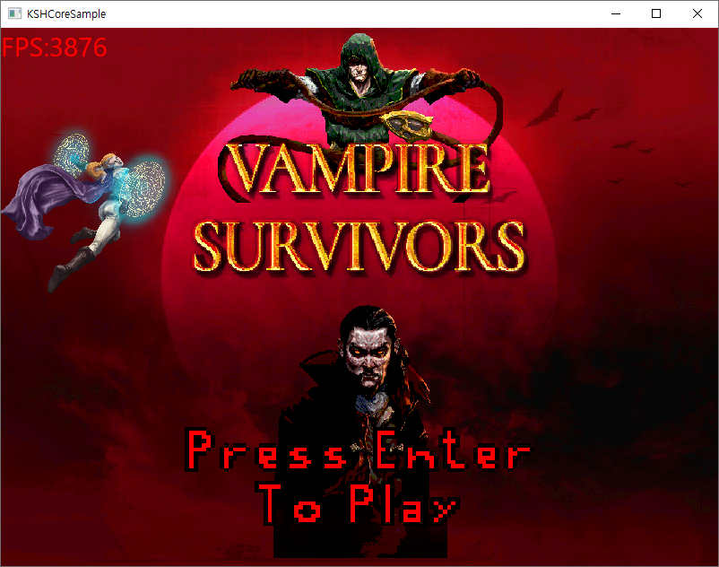
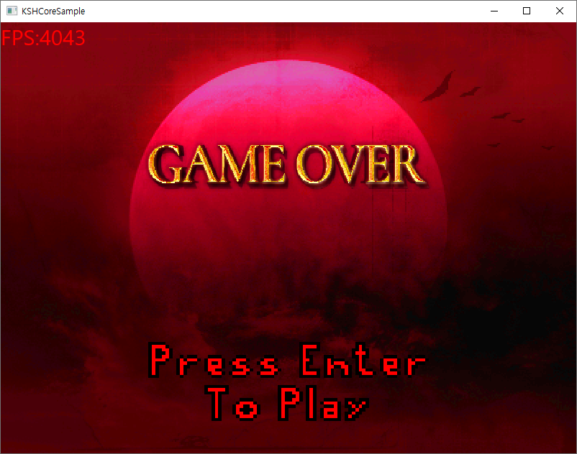
- 씬 구성

Slide 4
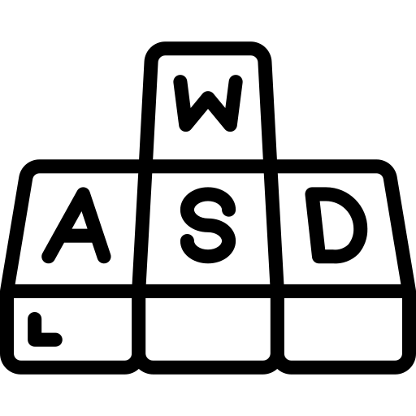
- 게임 화면

Slide 5
기술 개요
이벤트 기반 프로그래밍, 컴포넌트 기반 프로그래밍

Slide 6
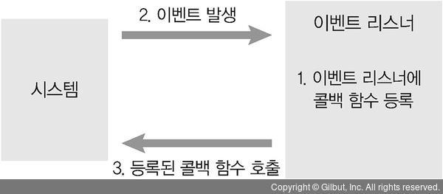
이벤트 기반 프로그래밍이란?

Slide 7
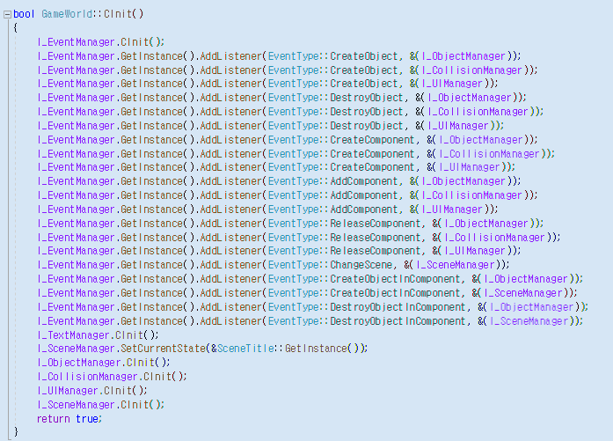
이벤트 기반 프로그래밍이란?

Slide 8
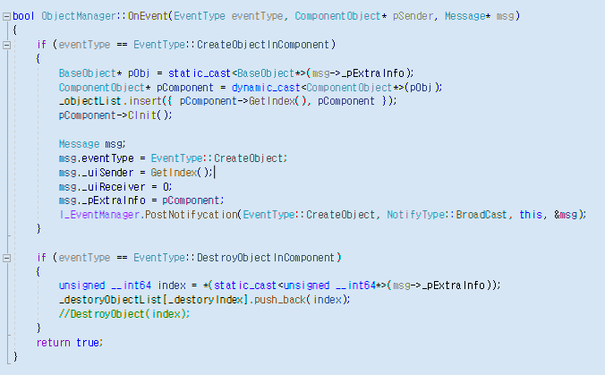
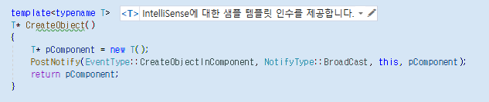
이벤트 기반 프로그래밍이란?
구독한 객체 전파

Slide 9
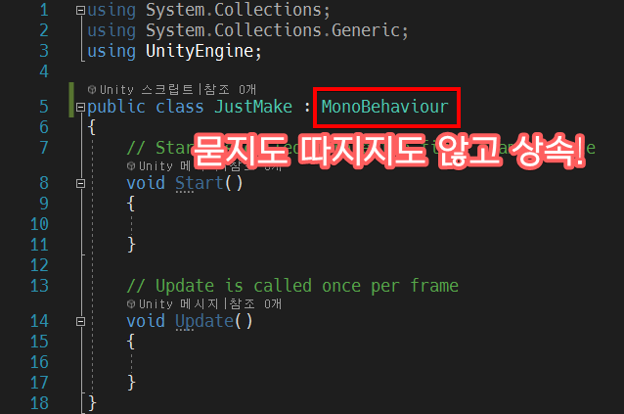
컴포넌트 기반 프로그래밍이란?

Slide 10
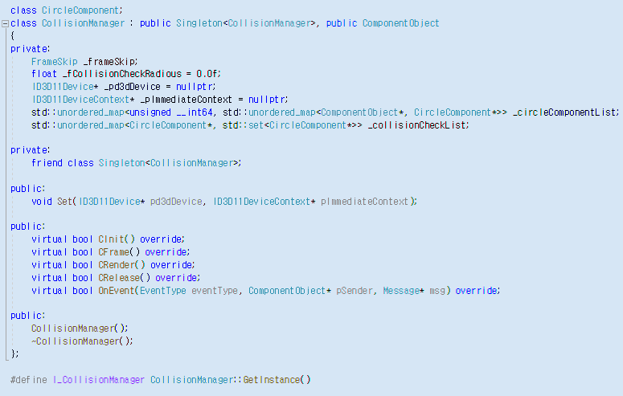
컴포넌트 기반 프로그래밍이란?

Slide 11

두 개가 결합 되면?

Slide 12
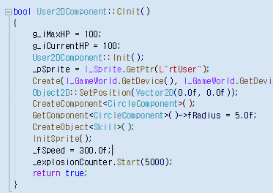
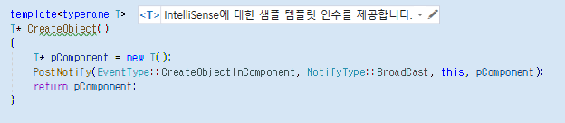
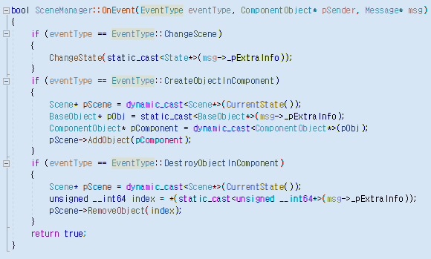
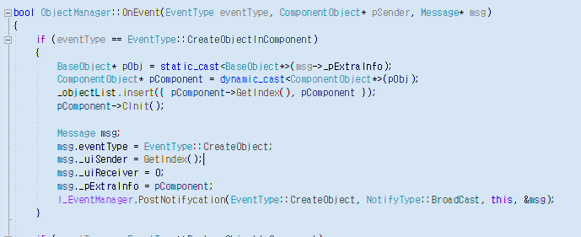
두 개가 결합 되면?

Slide 13
ManagerClass 소개
GameWorld
각 Manager들을 관리
ObjectManager
객체들의 할당과 해제 관리, 각 오브젝트의 프레임, 랜더링을 담당
화면 밖을 벋어난 객체는 랜더링을 하지 않음
SceneManager
씬의 초기화, 실행, 해제를 담당
씬에 소속된 오브젝트를 할당 및 해제
상태머신

Slide 14
ManagerClass 소개
CollisionManager
객체의 충돌을 담당
프레임레이트 조정으로 최적화
화면 밖을 벗어난 객체(충돌 컴포넌트)는 충돌처리 하지 않음
TextManager
게임의 텍스트를 담당
UIManager
게임의 UI를 담당

Slide 15

개선 사항
저에게 시간과 예산이 조금만 더 있었더라면…

Slide 16

개선 사항
틀

Slide 17
개선 사항
모든 객체 컴포넌트 화 -> UI, Render, Sprite, Sound 등등
모든 객체 컴포넌트 화 -> Render 매니저 만들기
콜리전 체크 다향화 -> 콜리전 객체들을 인터페이스화 하여 필터링 함수를 추가하는 형식으로
모든 객체 컴포넌트 화 -> 랜더링 우선순위 추가
캡슐화 신경쓰기

Slide 18
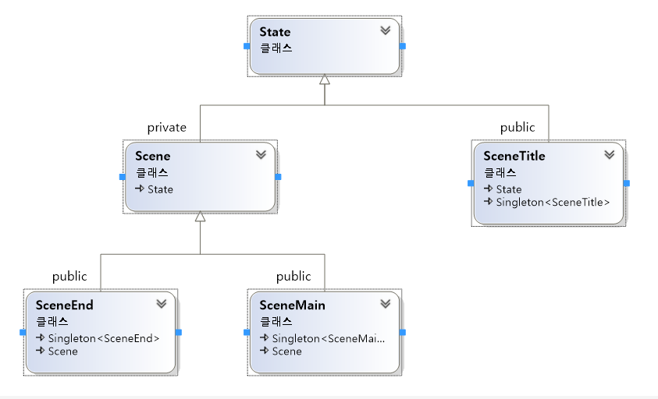
클래스 다이어그램

Slide 19
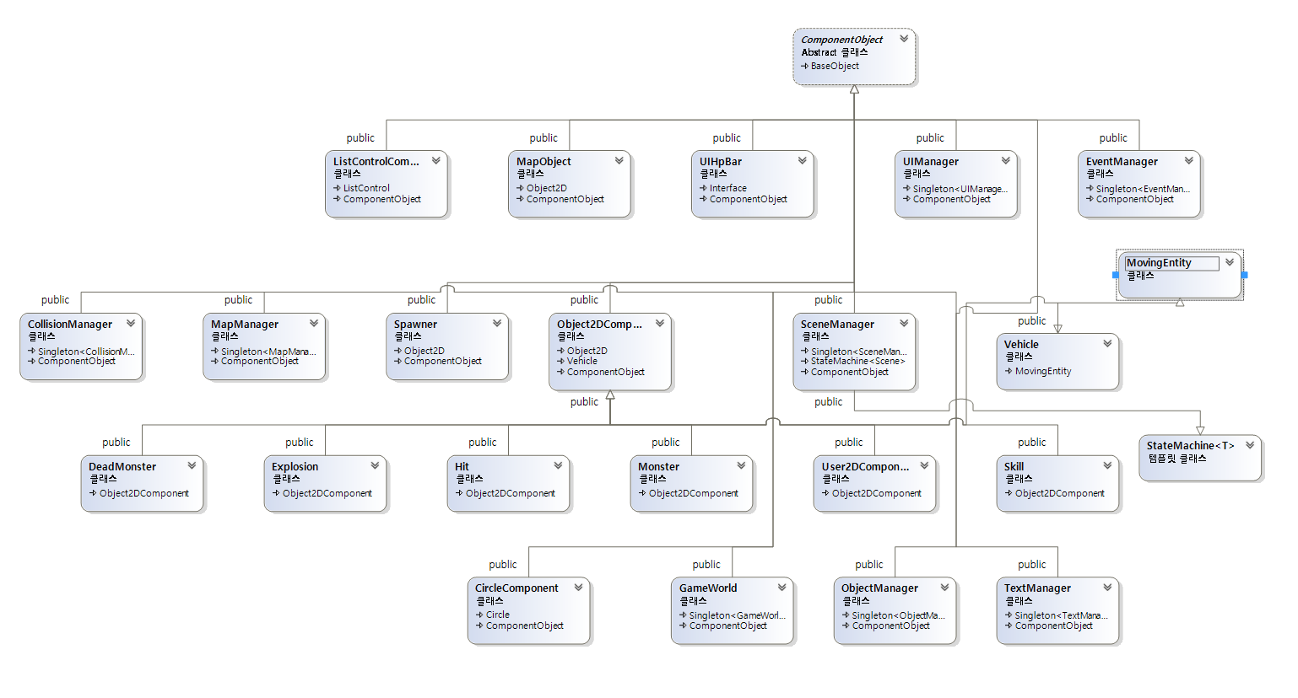
클래스 다이어그램

Slide 20
클래스 다이어그램

Slide 21
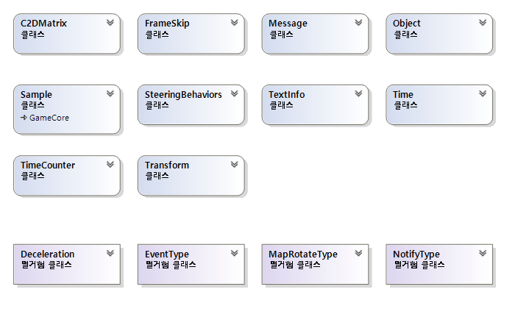
클래스 다이어그램

Slide 22
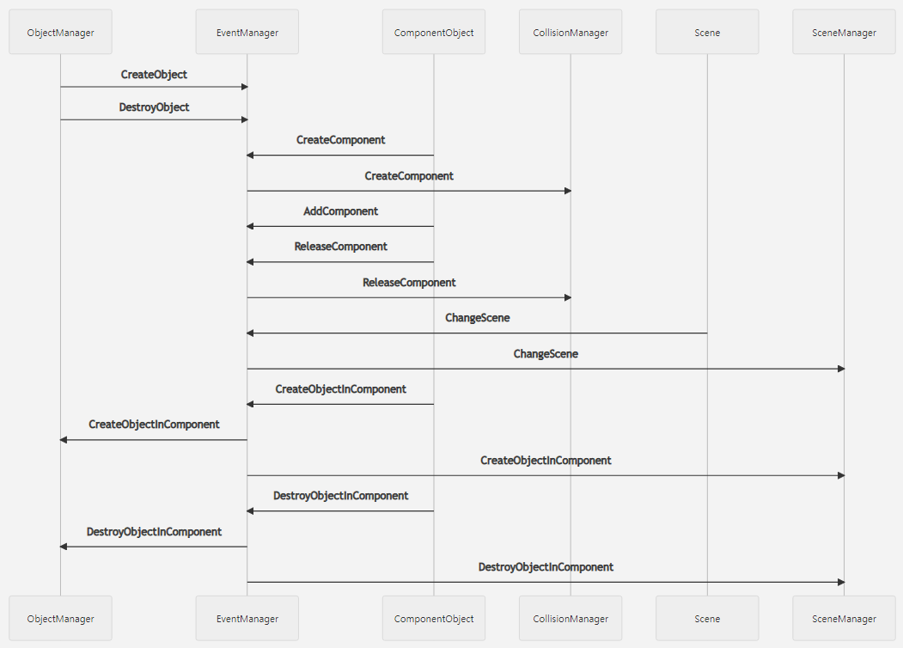
시퀀스 다이어그램

